Slide 1


TRƯỜNG TIỂU HỌC PHÚC LỢI
TOÁN 1

Slide 3
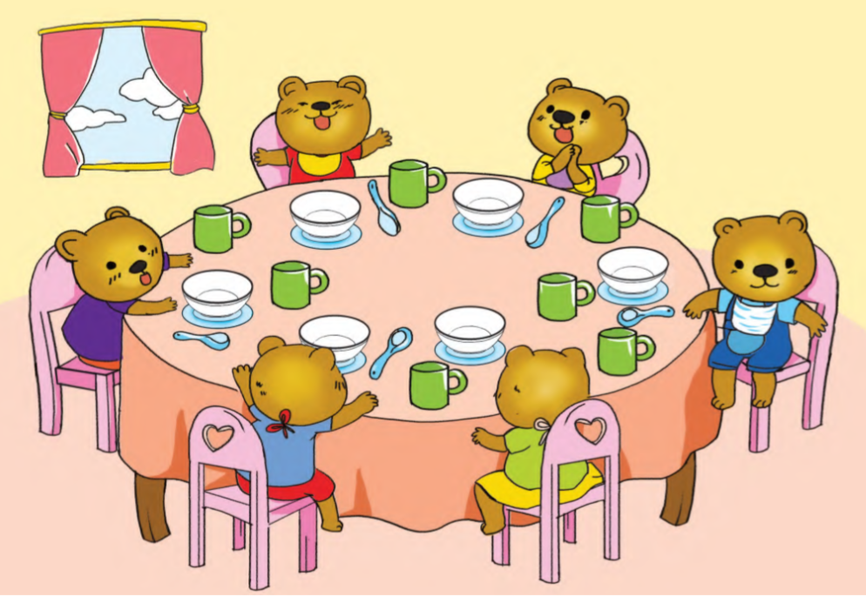
BỮA TIỆC VUI VẺ

Slide 4
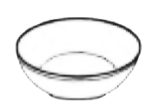
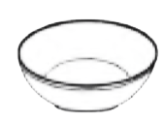

Số
ít hơn số

Slide 5

Số
nhiều hơn số

Slide 6

Số
bằng số

Slide 7

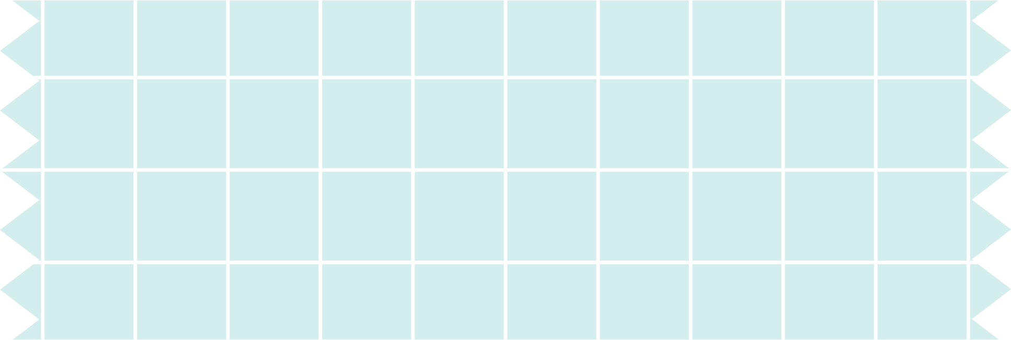

Slide 8
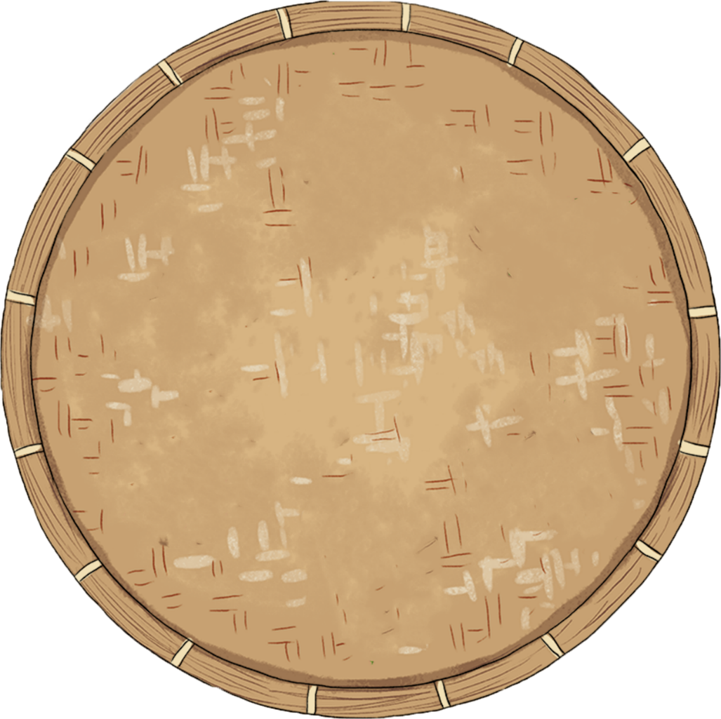


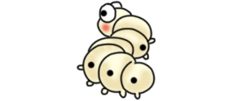


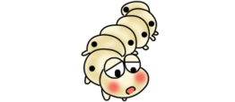
1
Câu nào đúng?
A.
Số tằm nhiều hơn số lá.
B.
Số lá nhiều hơn số tằm.

Slide 9
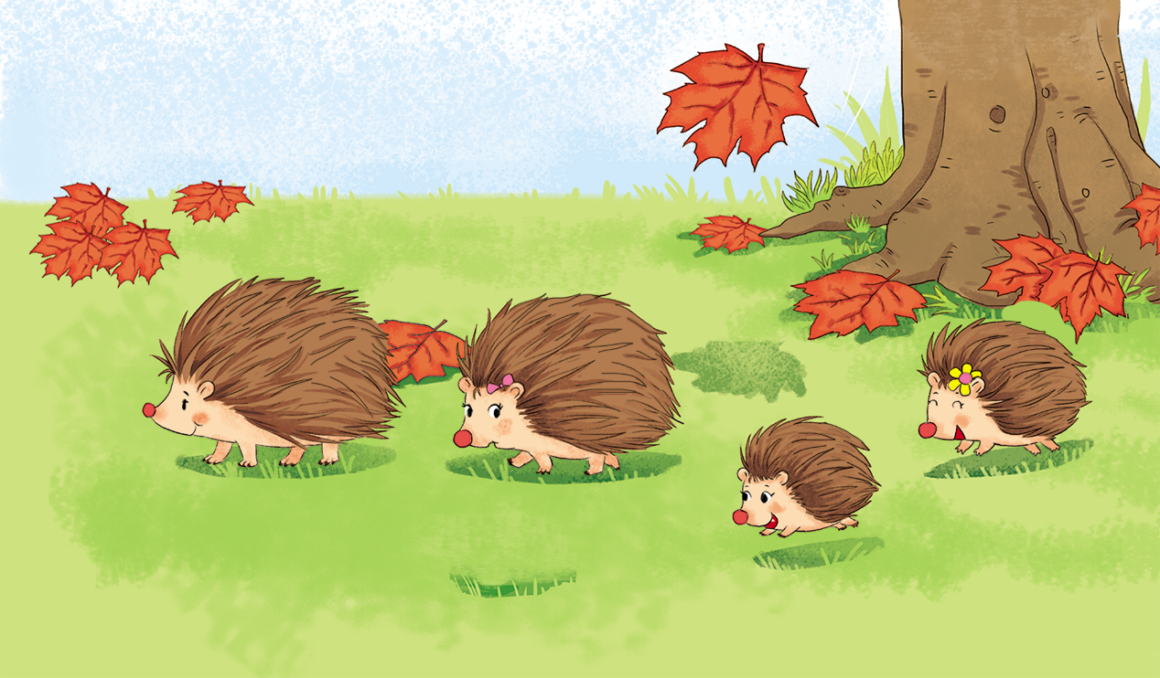







2
Số nấm nhiều hơn hay số nhím nhiều hơn?
7
4
Số nấm
nhiều hơn
số nhím

Slide 10

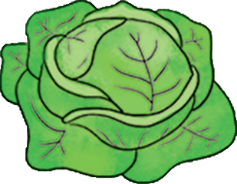
3
Chọn câu trả lời đúng.
Cho thêm cà rốt để:
a) Số cà rốt bằng số bắp cải.
A.
B.

Slide 11
3
Chọn câu trả lời đúng.
Cho thêm cà rốt để:
b) Số cà rốt nhiều hơn số bắp cải.
A.
B.

Slide 12
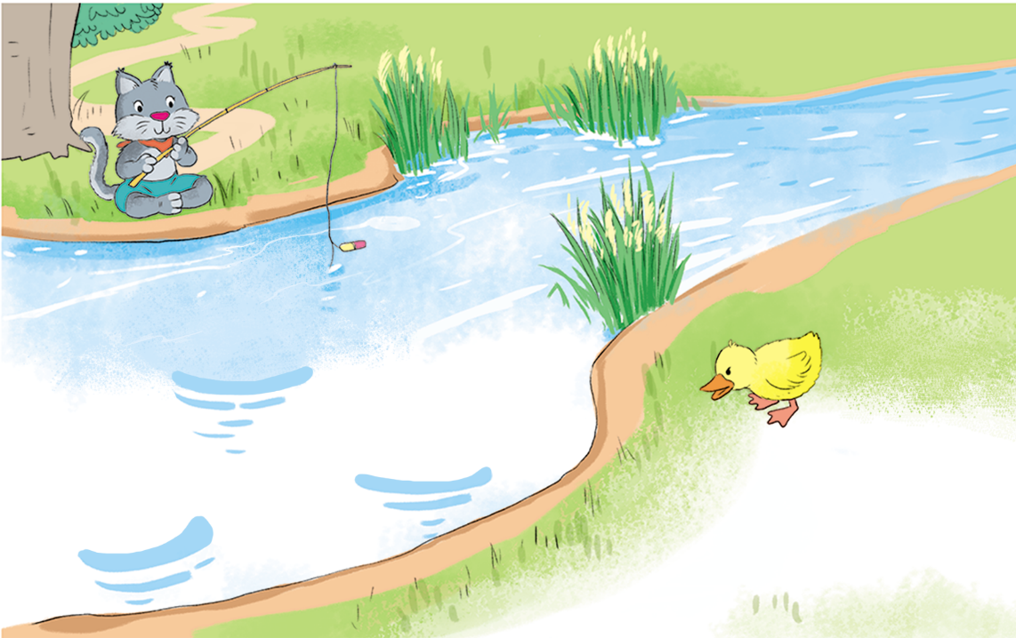


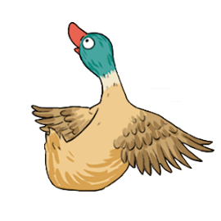
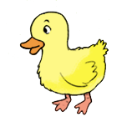
4
Câu nào đúng?
A.
Số vịt dưới nước nhiều hơn số vịt trên bờ.
B.
Số vịt trên bờ ít hơn số mèo.
C.
Số mèo bằng số vịt

Slide 13
